Slide 1
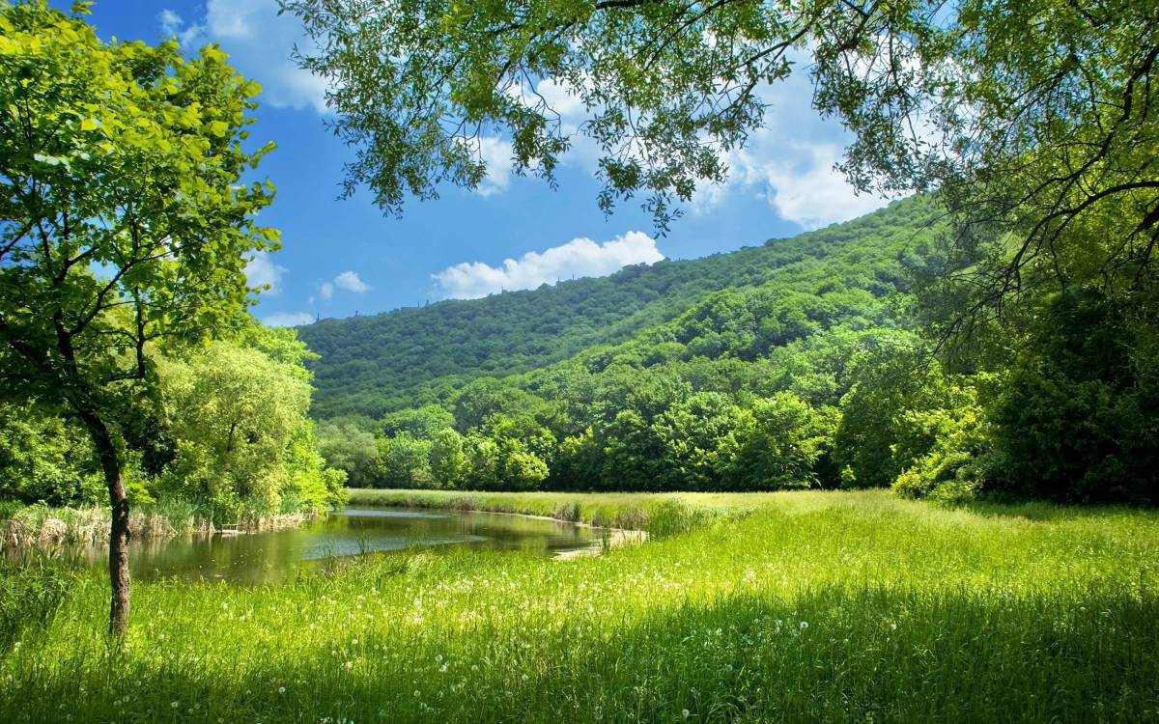
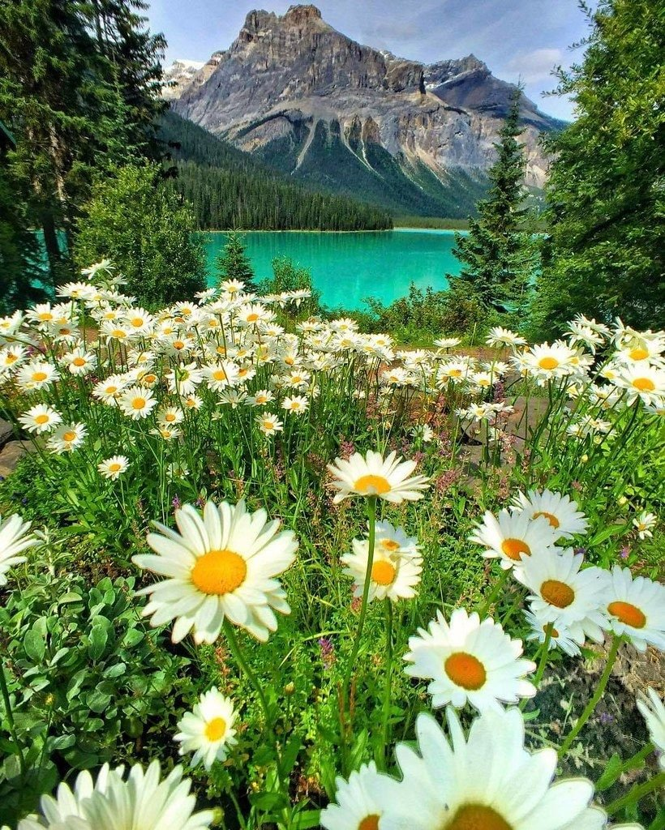
КНИГА ПРИРОДЫ

Slide 2
Весёлый луг

Slide 3
Не скучай-быстро отвечай!

Slide 4
Угадай и расскажи!

Slide 5
Экологические знаки

Slide 6
Разгадай кроссворд

